Slide 1


Chào mừng các em đến với tiết Tiếng Việt - Lớp 2

Slide 2


Tiếng Việt
Đọc: Em mang về yêu thương (t 1 + 2)

Slide 3




Khởi động

Slide 4
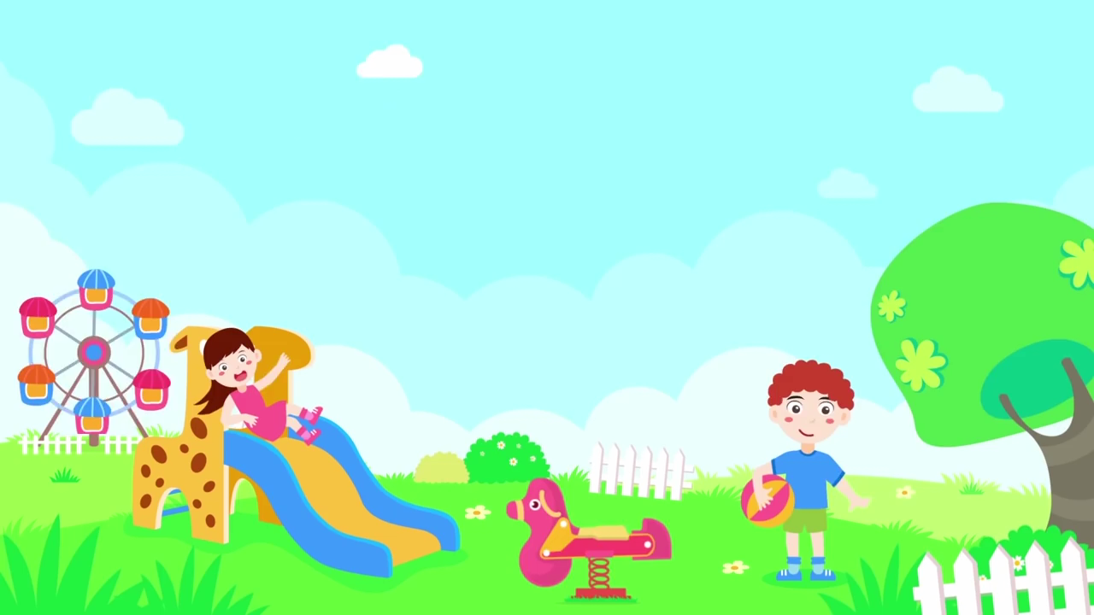

Slide 5
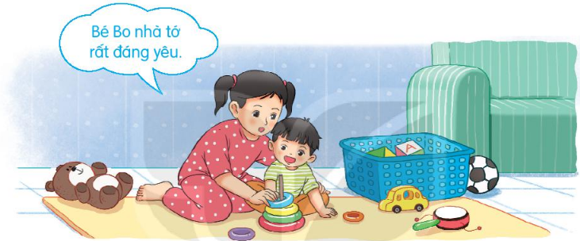
Con nhìn thấy những gì trong tranh?
Nói về một em bé mà em biết.
Hai chị em đang làm gì?
Em đoán xem bức tranh vẽ cảnh ở đâu?
Bạn nhỏ trong bức tranh đang nói gì?

Slide 6
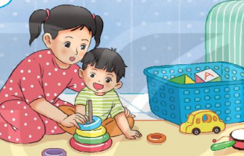
Em mang về yêu thương
Đọc mẫu
Mẹ, mẹ ơi em bé
Từ đâu đến nhà ta
Nụ cười như tia nắng
Bàn tay như nụ hoa
Bước chân đi lẫm chẫm
Tiếng cười vang sân nhà?
Hay bé theo cơn gió
Nằm cuộn tròn trong mây
Rồi biến thành giọt nước
Rơi xuống nhà mình đây?
cuộn tròn
lẫm chẫm
Hay bé từ sao xuống
Hay từ biển bước lên
Hay bé trong quả nhãn
Ông trồng cạnh hàng hiên?
Mỗi sáng em thức giấc
Là như thể mây, hoa
Cùng nắng vàng biển rộng
Mang yêu thương vào nhà.
(Minh Đăng)
quả nhãn
biển rộng
hàng hiên
Đọc nối tiếp từng dòng thơ

Slide 7





GIẢI NGHĨA TỪ
Lẫm chẫm
Dáng đi chưa vững của em bé

Slide 8
Em mang về yêu thương
1
Mẹ, mẹ ơi em bé
Từ đâu đến nhà ta
Nụ cười như tia nắng
Bàn tay như nụ hoa
Bước chân đi lẫm chẫm
Tiếng cười vang sân nhà?
Hay bé theo cơn gió
Nằm cuộn tròn trong mây
Rồi biến thành giọt nước
Rơi xuống nhà mình đây?
3
2
Hay bé từ sao xuống
Hay từ biển bước lên
Hay bé trong quả nhãn
Ông trồng cạnh hàng hiên?
Mỗi sáng em thức giấc
Là như thể mây, hoa
Cùng nắng vàng biển rộng
Mang yêu thương vào nhà.
(Minh Đăng)
4
Đọc nối tiếp từng khổ thơ

Slide 9




LUYỆN ĐỌC NHÓM

Slide 10
Em mang về yêu thương
1
Mẹ, mẹ ơi em bé
Từ đâu đến nhà ta
Nụ cười như tia nắng
Bàn tay như nụ hoa
Bước chân đi lẫm chẫm
Tiếng cười vang sân nhà?
Hay bé theo cơn gió
Nằm cuộn tròn trong mây
Rồi biến thành giọt nước
Rơi xuống nhà mình đây?
3
2
Hay bé từ sao xuống
Hay từ biển bước lên
Hay bé trong quả nhãn
Ông trồng cạnh hàng hiên?
Mỗi sáng em thức giấc
Là như thể mây, hoa
Cùng nắng vàng biển rộng
Mang yêu thương vào nhà.
(Minh Đăng)
4
Đọc lại cả bài
2 nhóm đọc bài

Slide 11






Tìm hiểu bài

Slide 12
Mẹ, mẹ ơi em bé
Từ đâu đến nhà ta
Nụ cười như tia nắng
Bàn tay như nụ hoa
Bước chân đi lẫm chẫm
Tiếng cười vang sân nhà?
2. Bạn nhỏ tả em của mình như thế nào?
1. Bạn nhỏ đã hỏi mẹ điều gì?

Slide 13
Hay bé từ sao xuống
Hay từ biển bước lên
Hay bé trong quả nhãn
Ông trồng cạnh hàng hiên?
Hay bé theo cơn gió
Nằm cuộn tròn trong mây
Rồi biến thành giọt nước
Rơi xuống nhà mình đây?

Slide 14
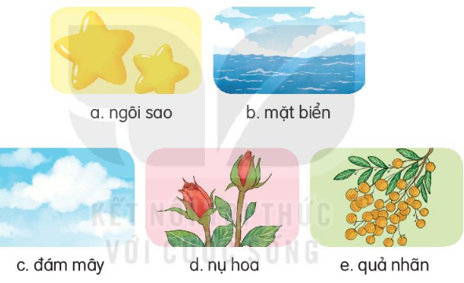
3. Trong khổ thơ thứ hai và thứ ba, bạn nhỏ đoán em bé từ đâu đến?

Slide 15
4. Em bé mang đến những gì cho gia đình bạn nhỏ?
a. Nắng vàng và biển rộng
b. Tình yêu thương
c. Mây và hoa
Mỗi sáng em thức giấc
Là như thể mây, hoa
Cùng nắng vàng biển rộng
Mang yêu thương vào nhà

Slide 16
Qua bài thơ này các con cảm nhận được điều gì?
Tình yêu thương của bạn nhỏ dành cho em bé. Bạn nhỏ rất vui khi nhà mình có em bé. Em bé đã mang tình yêu thương đến cho gia đình bạn nhỏ.

Slide 17
Em mang về yêu thương
Mẹ, mẹ ơi em bé
Từ đâu đến nhà ta
Nụ cười như tia nắng
Bàn tay như nụ hoa
Bước chân đi lẫm chẫm
Tiếng cười vang sân nhà?
Hay bé theo cơn gió
Nằm cuộn tròn trong mây
Rồi biến thành giọt nước
Rơi xuống nhà mình đây?
Hay bé từ sao xuống
Hay từ biển bước lên
Hay bé trong quả nhãn
Ông trồng cạnh hàng hiên?
Mỗi sáng em thức giấc
Là như thể mây, hoa
Cùng nắng vàng biển rộng
Mang yêu thương vào nhà.
(Minh Đăng)
Đọc lại bài

Slide 18

Luyện tập theo văn bản đọc

Slide 19

1. Tìm thêm các từ ngữ tả em bé.
bụ bẫm
bầu bĩnh
mũm mĩm
đáng yêu
xinh xắn
dễ thương
mập mạp
2. Đặt một câu với từ ngữ em tìm được ở bài tập 1.
M. Bé Hà rất bụ bẫm.

Slide 20
THẢO LUẬN NHÓM

Slide 21
1. Tìm thêm các từ ngữ tả em bé.
bụ bẫm
bầu bĩnh
mũm mĩm
đáng yêu
xinh xắn
dễ thương
mập mạp
2. Đặt một câu với từ ngữ em tìm được ở bài tập 1.

Slide 22



CỦNG CỐ BÀI HỌC

